Slide 1
g2
g1

Slide 2
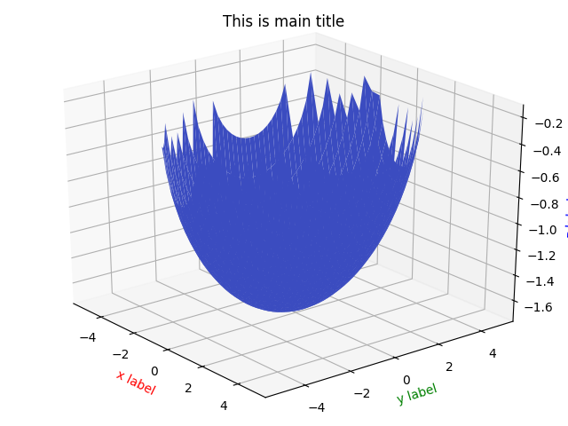
g1
g2

Slide 3
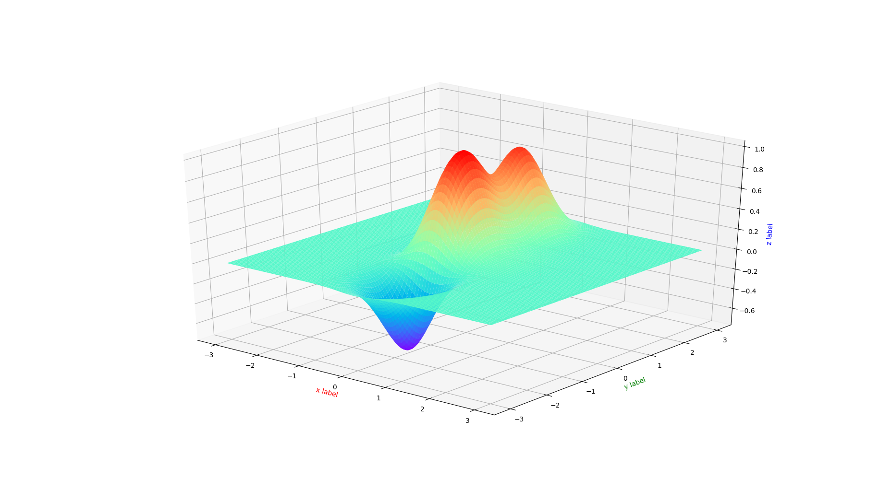
p

Slide 4
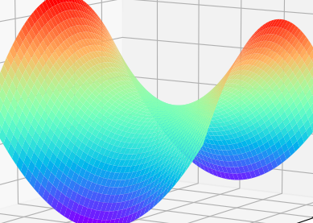
熵/cost

Slide 5
cost
g
g'
g
g'
θ

Slide 6
cost
cost
θ
θ
学习率小
学习率大

